Slide 1
Fehlersuche und – vermeidung mit Entity Framework
Speaker: Olaf Lischke

Slide 2








Speaker: Olaf Lischke
macht .NET, seit es .NET gibt
versucht, Projekte und Seminare zu kombinieren
singt Tenor in Chören und Musikprojekten
zockte schon auf dem ZX 81, heute ausschließlich auf PC
fotografiert, seit er eine Kamera halten kann
fliegt, wenn Wetter und Zeit es zulassen (TMG/SEP)

Slide 3
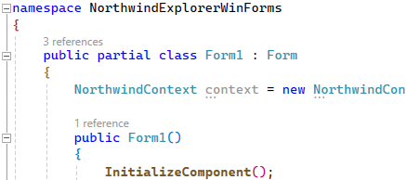
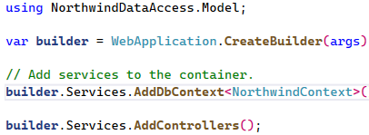
Entity Framework – Real-World Architekturen
Monolith
Application
DbContext
Data Access Layer
DbContext
DB
DB

Slide 4

Datenoperationen mit EF Core
Unverständliche
Exceptions?
Komplexe Datenstrukturen schreiben
Konfiguration?
FluentApi?
Einfache Daten schreiben
Einfache Daten abfragen
Komplexe Datenstrukturen abfragen
LINQ?

Slide 5
Fehlersuche

Slide 6

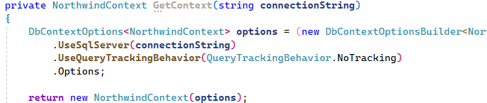
Refresher: DbContext und sein ChangeTracker – Teil I
Tracking-Verhalten DbContext
QueryTrackingBehavior
.TrackAll (Default)
.NoTracking
.NoTrackingWithIdentityResolution
konfigurierbar auf Instanz-Ebene
Tracking-Verhalten einer Query
IQueryable Extension-Methods
.AsTracking()
.AsNoTracking()
.AsNoTrackingWithIdentityResolution()
verwendbar an jedem IQueryable

Slide 7

Refresher: DbContext und sein ChangeTracker – Teil II
Zustand der Entitäten (Tracking)
EntityState-Enum:
- Detached
- Added
- Deleted
- Modified
- Unchanged
Handling von Entitäten
DbContext/DbSet-Methoden
.Add(Entity)
.Attach(Entity)
.Delete(Entity)
.Update(Entity)
→ schreiben alle NICHT in die DB → regeln State der gg. Entity und abhängiger Entities!
Änderungen persistieren (speichern)
DbContext.SaveChanges() DbContext.SaveChangesAsync()
Demo

Slide 8
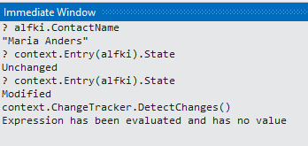
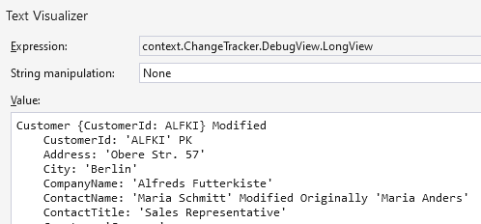
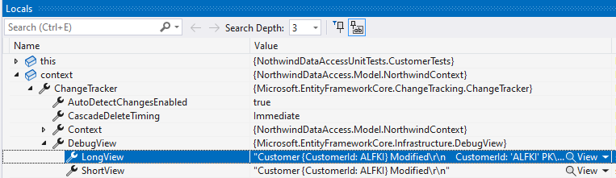





Datenoperationen debuggen
Direktfenster/Immediate Window
Zustände abfragen mit ?
Methoden direkt aufrufen
DbContext.ChangeTracker.DebugView
Zustand der Entitäten ansehen
Tipp: DetectChanges()!

Slide 9
Fehlervermeidung

Slide 10
Abstraktion des Datenzugriffs
Übliche CRUD-Operationen für Entitäten:
GetById
GetAll
Add
Remove
Modify
Objektorientierung:
Kapselung
Wieder-/Weiterverwendbarkeit
„Separation of Concerns“
„Single Point of Responsibilty“
Testbarkeit?

Slide 11
Repository Pattern Architektur
Application
Ohne Repository
Mit Repository
Mock-Repository
Application
Application
Vernünftig testbar!
Data Access Layer
Repository
Repository
DbContext
Unit-of-Work (DbContext)
Unit-of-Work (DbContext)
DB
DB
Demo
DB

Slide 12
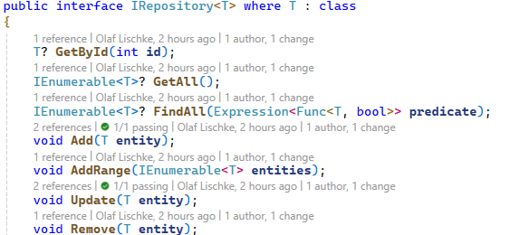
Repository
Standardisierung der CRUD-Methoden pro Entität
Get(id)/GetAll()/Find()
Add()/Update()/Remove()
„Single point of responsibility“
Genau eine Stelle im Code, die die Funktionalität bereitstellt
Generisch implementierbar
Vorteile:
Einheitliche Architektur
Testbarkeit
Wartbarkeit
Erweiterbarkeit
Nachteil:
Zusätzlicher Abstraktionsschicht
Einschränkungen bei Nutzung ChangeTracker

Slide 13
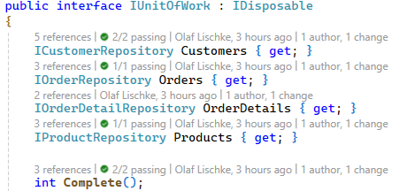
Unit of Work
Martin Fowler:
“…everything one does during a business transaction which can affect the database.”
bündelt die DB-Zugriffe
„kennt“ alle Entitäten und deren Abhängigkeiten (Repositories!)
verwaltet den DbContext
löst SaveChanges() aus (einzige Stelle im Code!)
Concurrency-Handling
Exception-Handling
Vorteile:
Kapselung des DB-Zugriffs
Datenkonsistenz
Transaktionssicherheit
Nachteile
Weitere Abstraktionsschicht

Slide 14
Vielen Dank!
Slides und Code-Samples auf
https://github.com/olaflischke/dwx2024
Für spätere Fragen:
olaf.lischke@lischke-edv.de

